Slide 1
CHỦ ĐỀ 1
EM LỚN LÊN CÙNG MÁI TRƯỜNG MẾN YÊU

Slide 2
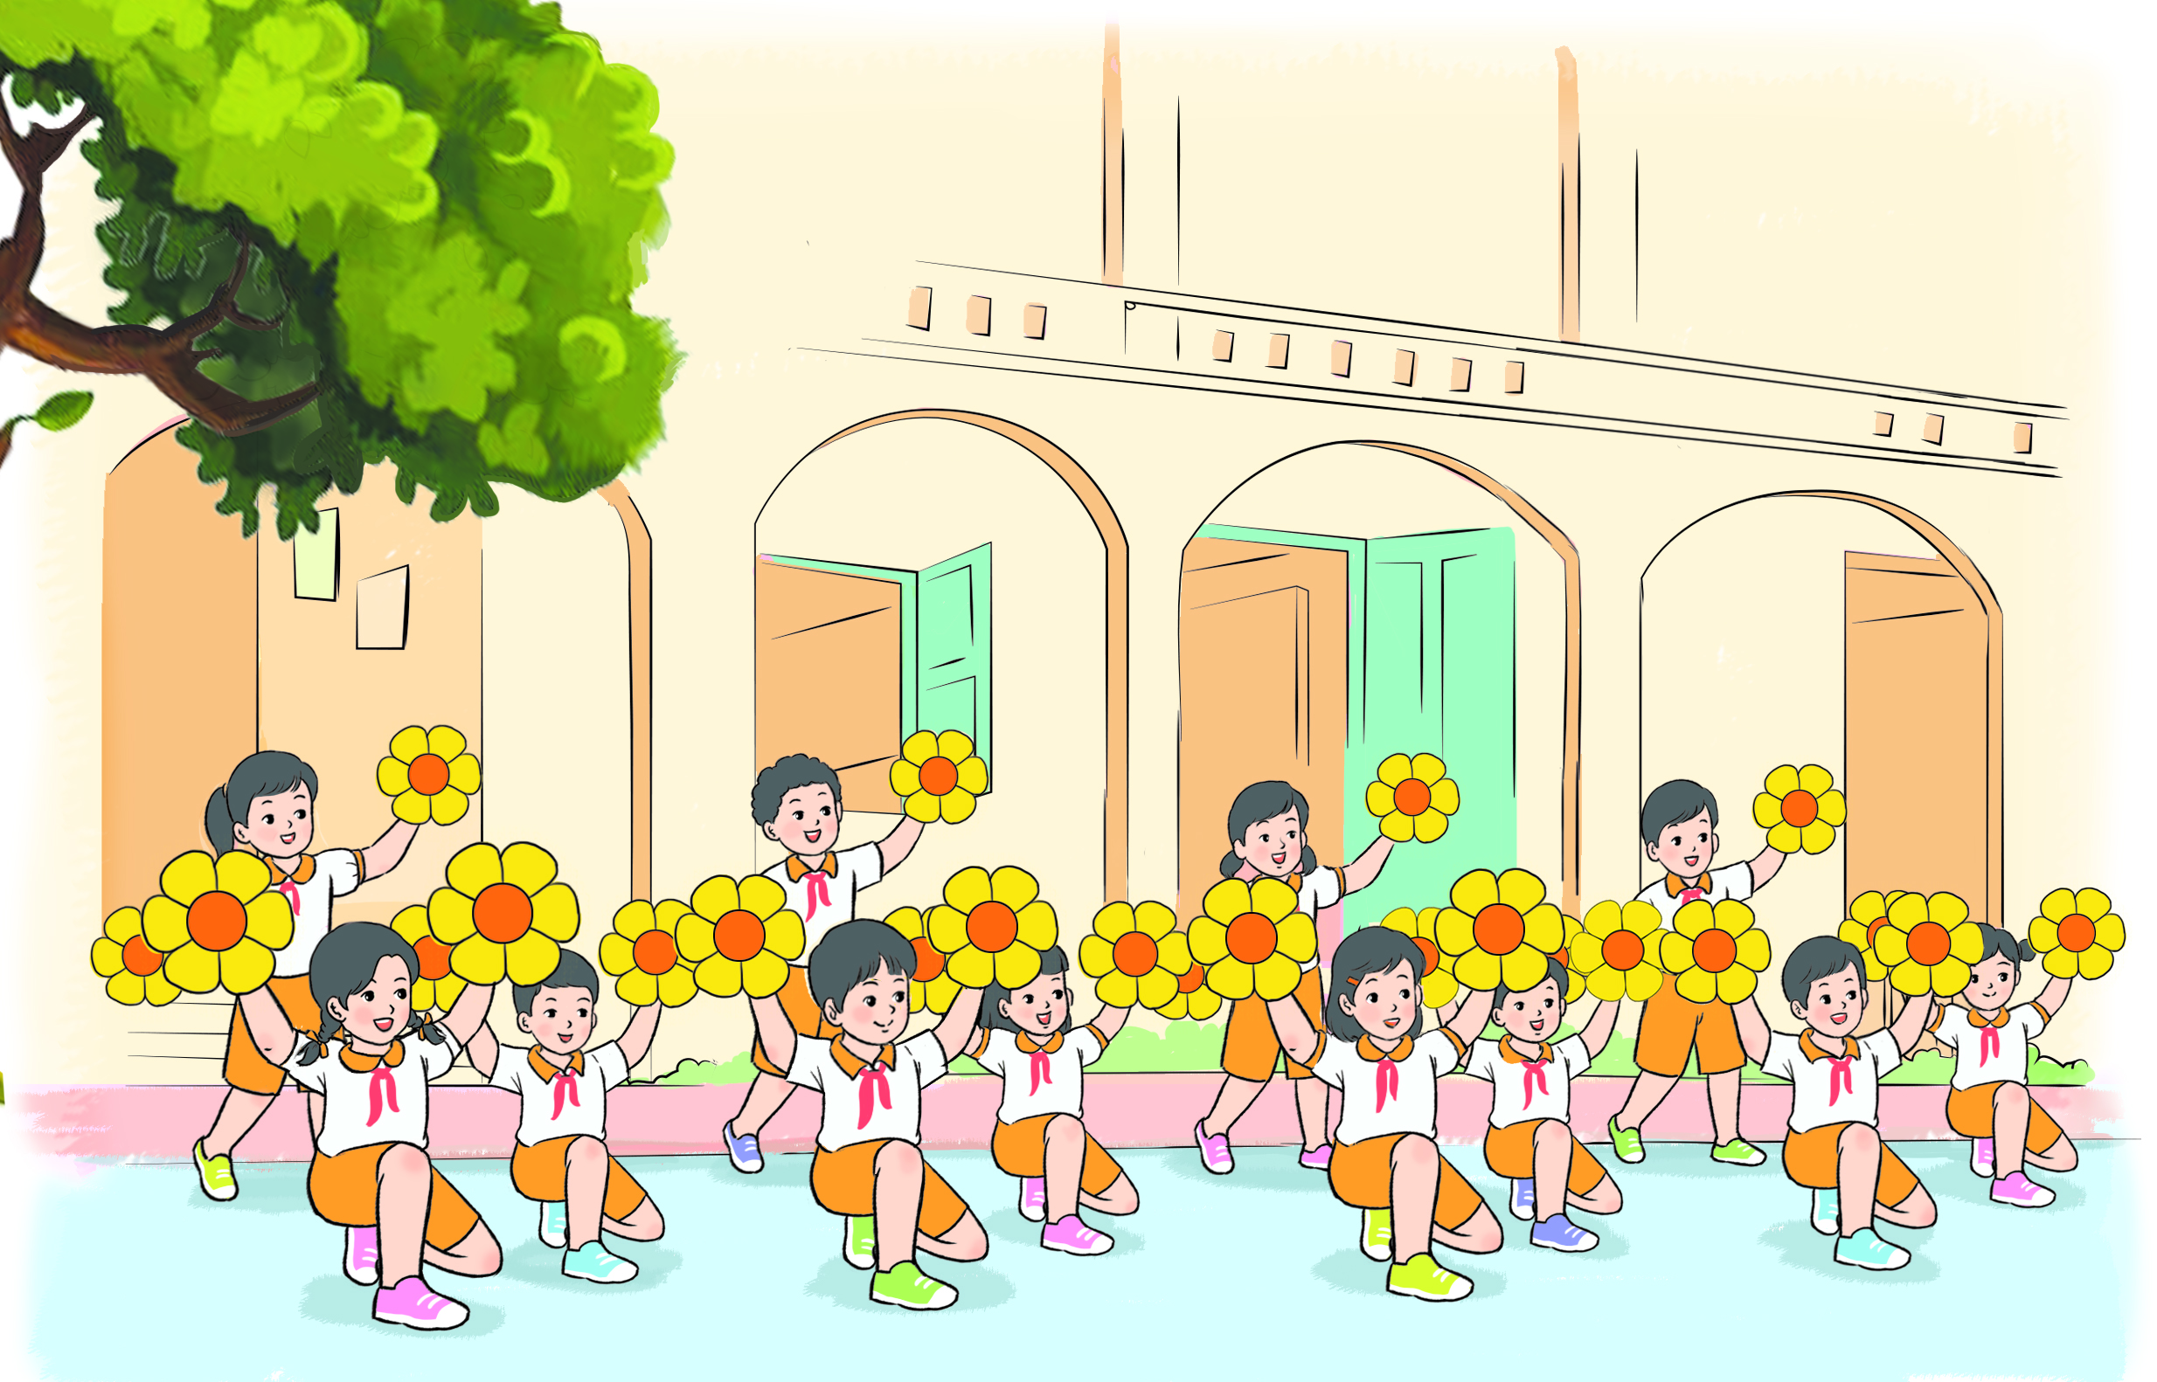
SINH HOẠT LỚP
CHỦ ĐỀ 1
EM LỚN LÊN CÙNG MÁI TRƯỜNG MẾN YÊU (TUẦN 4)

Slide 3
Hoạt động 1: Tổng kết hoạt động tuần 4 và
phương hướng hoạt động tuần 5

Slide 4
Hoạt động 1: Tổng kết hoạt động tuần 4 và phương hướng hoạt động tuần 5
a. Sơ kết tuần 4
- Từng tổ báo cáo
- Lớp trưởng tập hợp ý kiến tình hình hoạt động của tổ, lớp trong tuần 4.

Slide 5
Hoạt động 1: Tổng kết hoạt động tuần 4 và phương hướng hoạt động tuần 5
b. Phương án tuần 5
- Tiếp tục ổn định, duy trì nền nếp quy định.
- Tiếp tục thực hiện tốt các nội quy của nhà trường đề ra.
- Tích cực học tập để nâng cao chất lượng.
- Tiếp tục duy trì các hoạt động: thể dục, vệ sinh trường, lớp xanh, sạch, đẹp và cả ý thức nói lời hay, làm việc tốt ....
- Thực hiện các hoạt động khác theo phân công

Slide 6
Hoạt động 2:
Tham gia hoạt động tìm hiểu về Đội Thiếu niên Tiền phong Hồ Chí Minh

Slide 7
Hoạt động 2: Tham gia hoạt động tìm hiểu về Đội Thiếu niên Tiền phong
Hồ Chí Minh
Trò chơi:
Hái hoa dân chủ
Luật chơi:
- Thành viên của mỗi đội chơi hái các bông hoa ghi câu hỏi yêu cầu trên cây hoa dân chủ.
- Các đội lần lượt bốc thăm, trả lời câu hỏi hoặc thực hiện yêu cầu trong bông hoa cho tới khi trò chơi kết thúc.
- Mỗi câu trả lời đúng sẽ được 1 điểm. Đội có điểm số cao nhất sẽ giành chiến thắng và nhận được phần quà ý nghĩa.

Slide 9
Hoạt động 2: Tham gia hoạt động tìm hiểu về Đội Thiếu niên Tiền phong
Hồ Chí Minh
Lời hứa của đội viên khi được kết nạp vào Đội là gì?
Lời hứa của đội viên khi được kết nạp vào Đội là:
Thực hiện 5 điều Bác Hồ dạy;
Tuân theo điều lệ Đội;
Giữ gìn danh dự Đội TNTP Hồ Chí Minh.

Slide 10
Hoạt động 2: Tham gia hoạt động tìm hiểu về Đội Thiếu niên Tiền phong
Hồ Chí Minh
Độ tuổi đủ điều kiện kết nạp đội viên vào
Đội TNTP Hồ Chí Minh là bao nhiêu?
9 - 15 tuổi

Slide 11
Hoạt động 2: Tham gia hoạt động tìm hiểu về Đội Thiếu niên Tiền phong
Hồ Chí Minh
Có bao nhiêu đội viên trở lên được thành lập một chi đội?
3 đội viên

Slide 12
Hoạt động 2: Tham gia hoạt động tìm hiểu về Đội Thiếu niên Tiền phong
Hồ Chí Minh
Các biểu trưng của Đội TNTP Hồ Chí Minh bao gồm những gì?
Cờ Đội, huy hiệu Đội, khăn quàng Đỏ, Đội ca, khẩu hiệu Đội, cấp hiệu chỉ huy Đội

Slide 13
Hoạt động 2: Tham gia hoạt động tìm hiểu về Đội Thiếu niên Tiền phong
Hồ Chí Minh
Tên “Đội Thiếu niên Tiền phong Hồ Chí Minh”
có từ năm nào?
1970

Slide 14
Hoạt động 2: Tham gia hoạt động tìm hiểu về Đội Thiếu niên Tiền phong
Hồ Chí Minh
Người đội trưởng đầu tiên của Đội TNTP Hồ Chí Minh là ai?
Nông Văn Dền

Slide 15
Hoạt động 2:
Tham gia hoạt động tìm hiểu về
Đội Thiếu niên Tiền phong Hồ Chí Minh

Slide 16
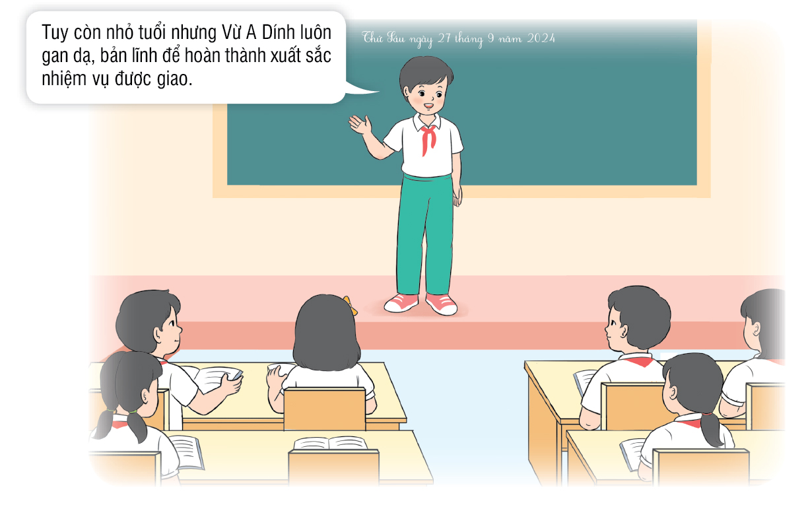
Hoạt động 2: Tham gia hoạt động tìm hiểu về Đội Thiếu niên Tiền phong
Hồ Chí Minh
2. Kể về tấm gương đội viên Đội Thiếu niên Tiền phong Hồ Chí Minh
Gợi ý:
+ Tên nhân vật là gì? Quê ở đâu?
+ Nhân vật đó có những điểm gì đáng tự hào?
+ Tình cảm của em đối với nhân vật đó như thế nào?....

Slide 17
TỔNG KẾT/ CAM KẾT
CHẤP HÀNH

